Slide 1
Платформа за управление на задачи и проекти
Държавен изпит за придобиване на трета степен на професионална квалификация

Slide 2
Тема на проекта
Платформа за управление на задачи и проекти
Канбан
Календар
Филтрация
Съвместна работа
Отчет за напредъка

Slide 3

Актуалност на темата
Висока заетост
Трудност в управлението на екипи
Загуба на време

Slide 4



Подобни приложения

Slide 5






Използвани технологии

Slide 6
Демо

Slide 7
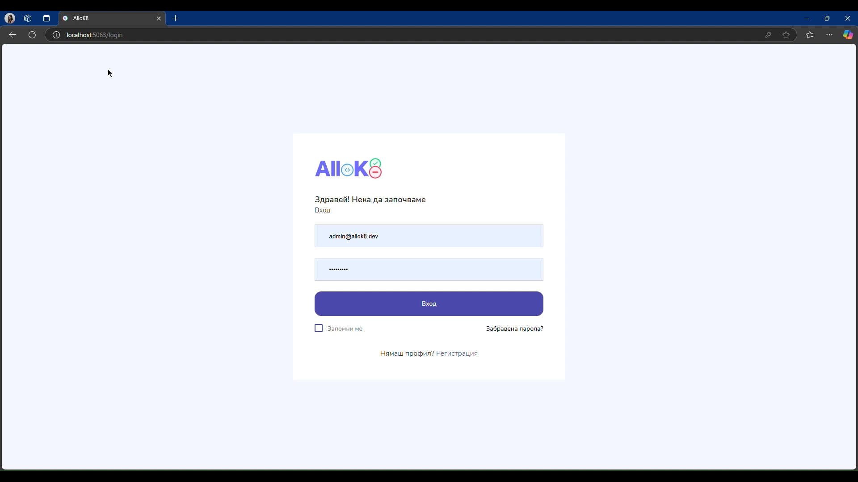

Slide 8
Благодаря за вниманието!

